Slide 1

ELŐADÁS
AZ ATLÉTIKA ALAPJAI TANTÁRGYHOZ
Az atlétika története

Slide 2

Az atlétika nemzetközi és hazai története, fejlődése
Az atlétika jellemzése, értékei
Az atlétika elterjedtsége; nemzetközi erőviszonyok
Az atlétika mozgásanyaga
Az atlétika hazai sikerei

Slide 3

1. Az atlétika nemzetközi és hazai története, fejlődése
1/1. Az atlétika szó eredete görög eredet
athlos küzdő
athlein nehéz munkavégzés
athleter nehéz munkát végző ember
Kr.e. 1000 évvel Homérosz műveiben az Iliász és az Odüsszeiában többször olvasható az athlos (kűzdő) kifejezés.
Pindaros Kr.e. 600 évvel már a versenyzőket nevezi atlétának.
Az atlétika gyűjtőfogalomkörébe tartozó természetes tevékenységi formák (járás, futás, ugrás, dobás) verseny jelleggel történő végzése azonban jóval megelőzi a Görög időket.

Slide 4
1/2. Feltételezhető, hogy az emberi civilizáció hajnalán, a nagy ókori birodalmak kialakulásának idején (3-4 ezer évvel időszámításunk előtt) már versenyszerű küzdelmeket rendeztek futásokban, ugrásokban és dobásokban.
Ebben az értelemben megfogalmazhatjuk, hogy a verseny jellegű atlétika egyidős az emberi civilizáció kialakulásával.
(Egyiptom, Asszíria, Babilónia, Perzsa birodalom.)

Slide 5
1/3. Az első dokumentált információnk az atlétikáról az antik görög játékokról származnak
Olympia i.e. 776 – i. u. 393 (Theodosius)
Versenyszámok az ókori olimpián :
stadionfutás (Kr.e.776)
diaolus (Kr.e. 724) - 2 kör
dolichos (Kr.e. 720) - 7-24 stadion táv
Gerelyhajítás, diszkoszvetés, távolugrás → Pentathlon része (Kr.e. 708)
Hoplitodromos (Kr.e. 520) - stadionfutást, a kettős stadionfutást és a fegyveres futás
Kelta játékok (Lugnas Games, Kr.e.829) Teltow, minden év augusztusában: magasugrás, rúdugrás, kődobás, kalapácsvetés, gerelyhajítás

Slide 6
1/4 Korai középkor, Középkor
Germánok (Nibelung ének Siegfried és Brünhilda) → kődobásban, távolugrásban, futásban
Lovagi tornák → az atlétika mozgásanyaga a lovagi tornákra való felkészülést szolgálta
Népi játékok → a rendi társadalomban a köznép játékai számos atlétikai jellegű tevékenységet tartalmazott
Pedesztrianizmus → gyaloglás, távfutás
Fogadások → Barclay kapitány

Slide 7
A modern atlétika fejlődéstörténetének fontosabb évszámai
Év | Esemény
1837 | Eton College, első atlétikai verseny
1864 | Oxford-Cambridge első egyetemek közötti atlétikai verseny
1866 | London, első Angol Bajnokság
1880 | Angol Amatőr Atlétikai Szövetség
1888 | Amerikai Amatőr Atlétikai Szövetség
1895 | New-York AC - London AC, első nemzetkőzi verseny
1896 | Athen Olimpiai Játékok programjában az atlétika 12 férfi versenyszámmal
1912 | Stockholm, IAAF megalakulása
1928 | Amszterdami Olimpiai játékok női atlétika 5 versenyszámmal.

Slide 8
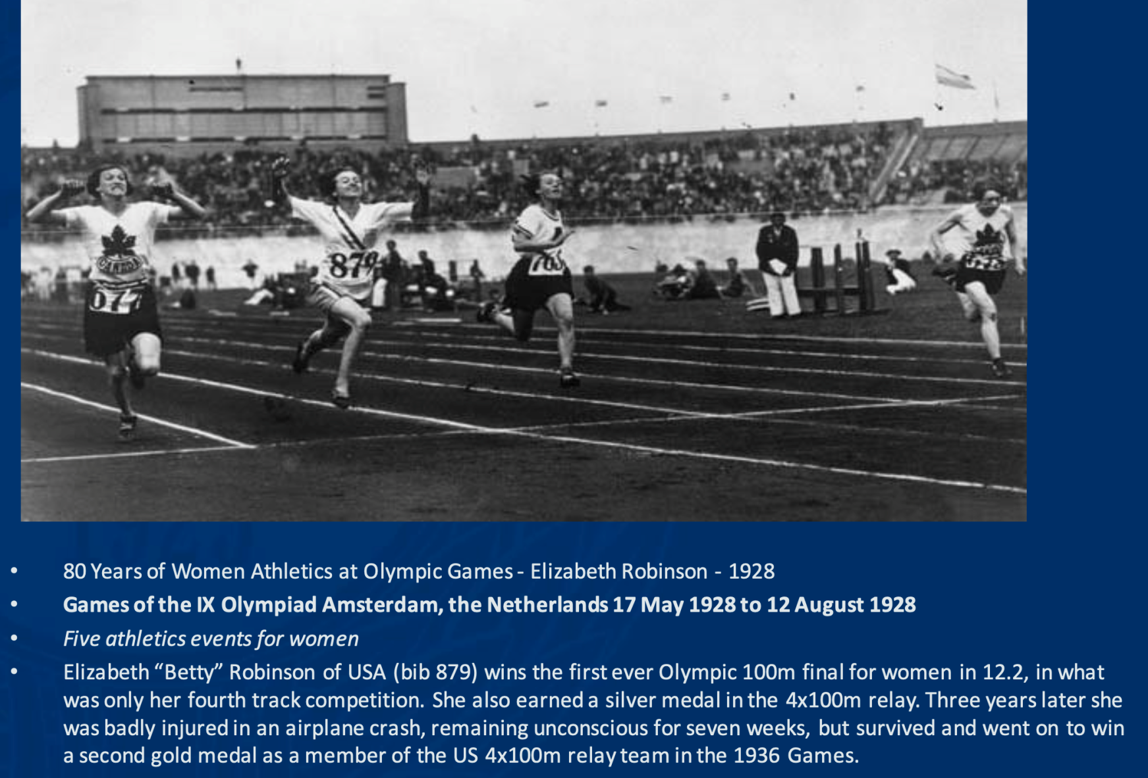

Slide 9
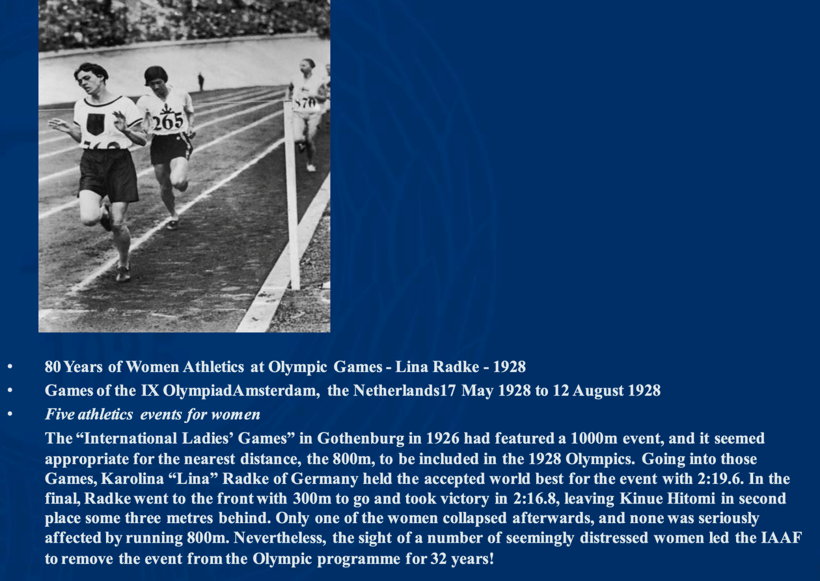

Slide 10
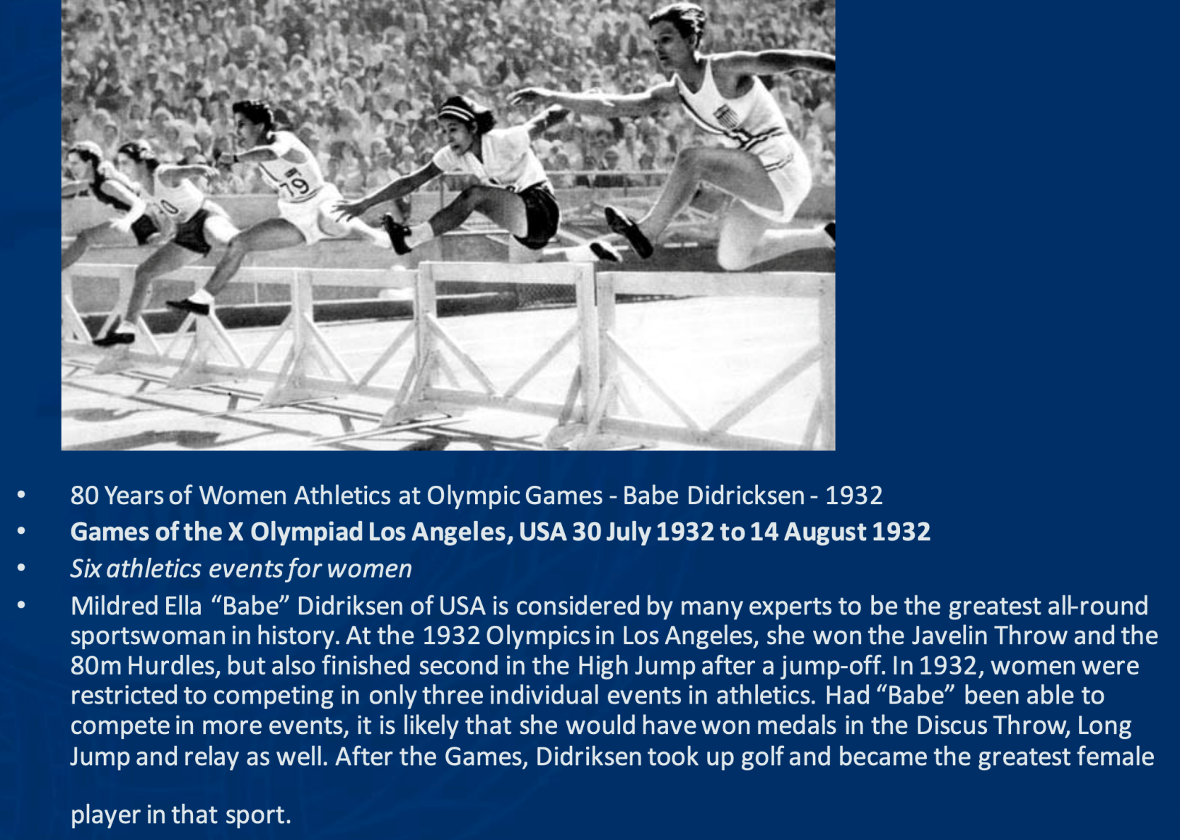

Slide 11
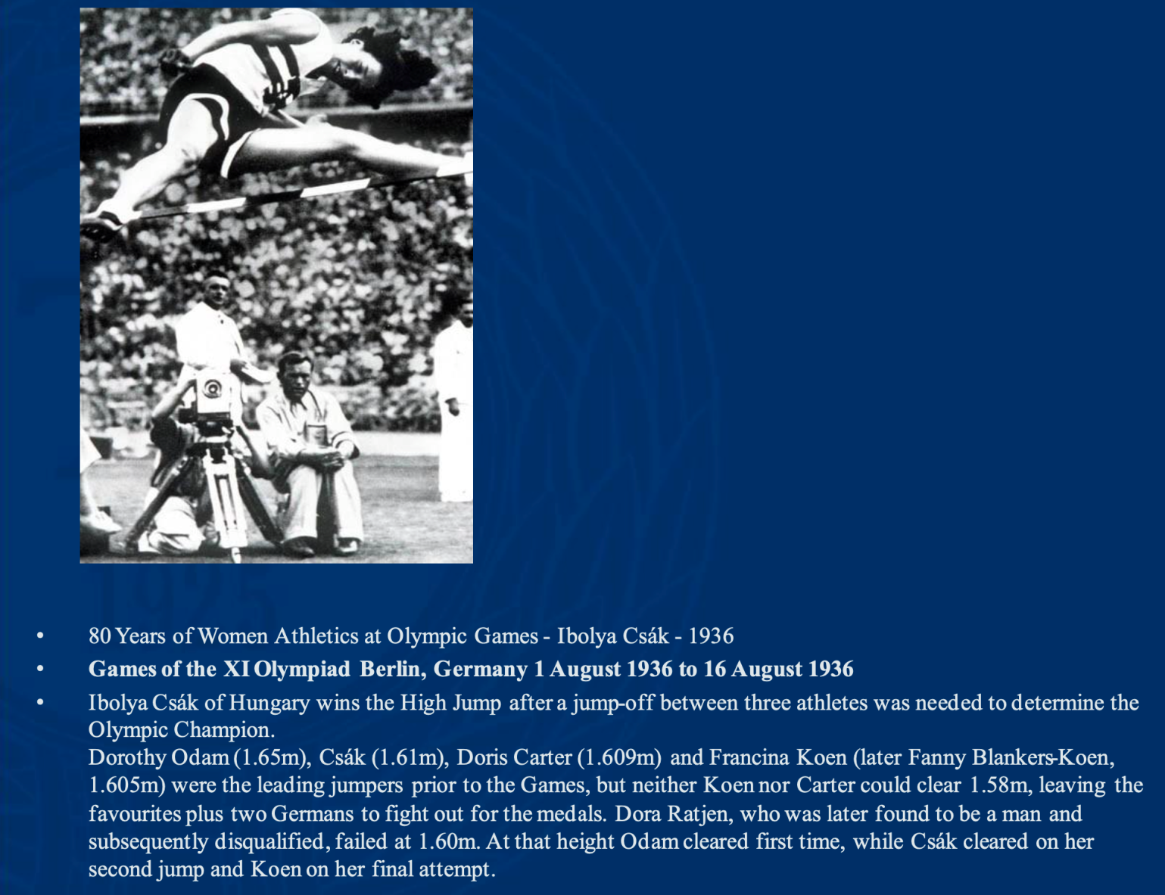

Slide 12
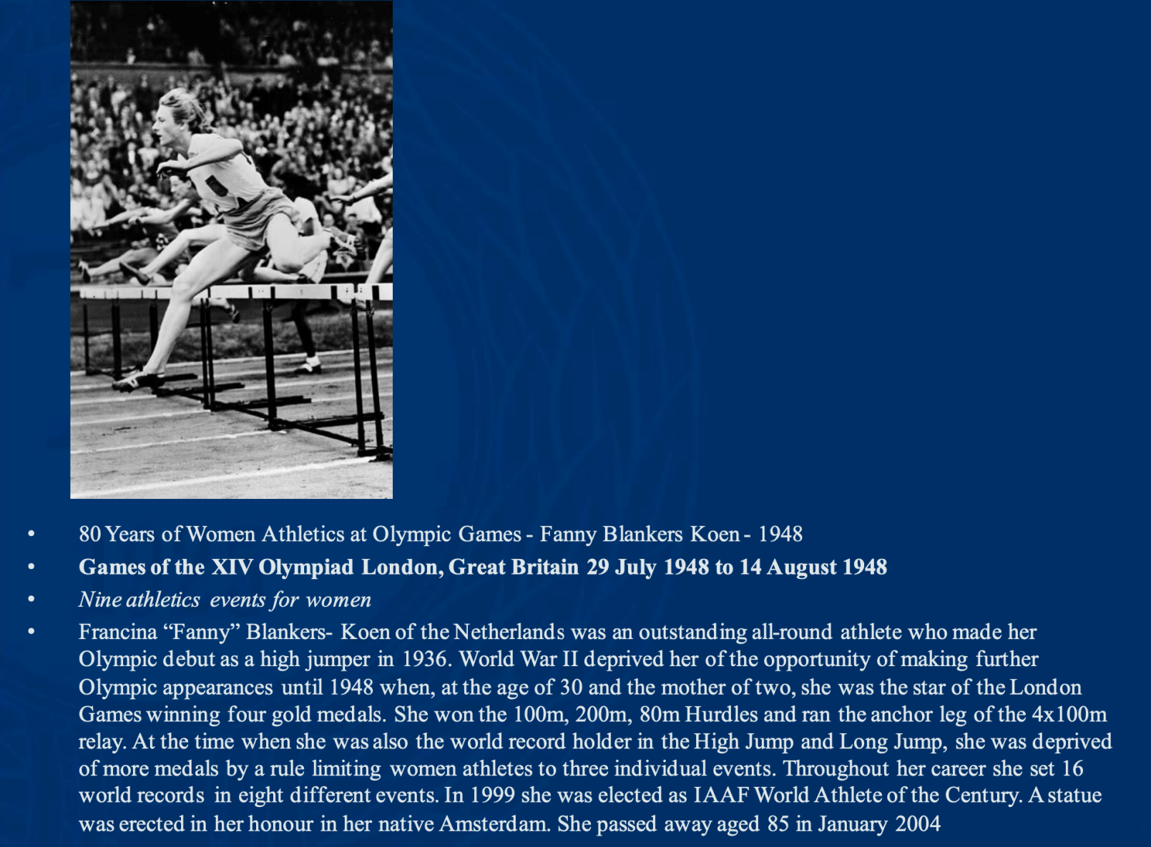

Slide 13
Év | Esemény
1934 | Torinó, első Európa Bajnokság
1966 | Dortmund, első Fedett pályás Európa Játékok (1970-től Európa bajnokság)
1983 | Helsinki, első Világbajnokság
1985 | Mobil Grand Prix meghívásos versenyek kezdete Fedett világjátékok - Párizs
1987 | Idianapolis Első Fedett pályás Világbajnokság
1998 | Golden League
2003 | World Athletics Final
2010 | Diamond League
Irodalom: Koltai J. (szerk) (1980): Atlétika II. Budapest, Sport 23-30.o.

Slide 14
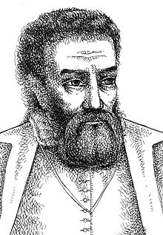
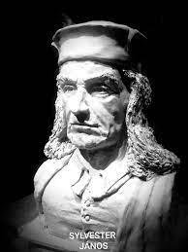
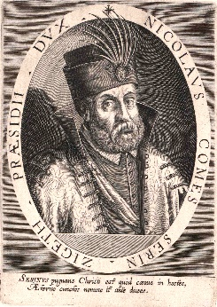
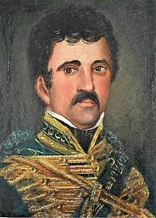
Az atlétika hazai fejlődés története
A honfoglaló magyarság körében már fellehetők az atlétika nyomai
Nemcsak lovaglásban hanem futásban gyaloglásban, harcutánzó gerely-, lándzsahajításban…
A kődobás mozdulatát több magyar családi címerben is megörökítették,
Középkor gyakori dobó versenygése volt a „rúdhányás” ISP – írása,
1263-as feljegyzés, miszerint a király leány a versenyt futott az ispán Jolanta nevű leányzójával,
1531 Sylvester János lefordított német iskolai kézikönyve, amiben az atlétika nyelvezete jelenik meg - „hamarját futni” „hamarját szökni”
Zrínyi Miklós értekezése a hadivitézségről - hogyan kell a katonát állandó tréningben tartani (ugró, futó, gyalogló, dárdahajtó gy.)
Bethlen Miklós (1642 – 1708) szintén az atlétikát ajánlotta - testgyakorlás egészségmegőrzés,

Slide 15
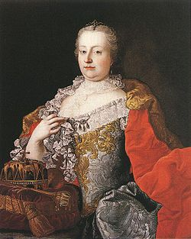
Az atlétika hazai fejlődés története
1537 rendőri szabályzat említi a versenyfutást,
1700 Mátyus István atlétika történeti okfejtése…. Sebes futást nem..(!)
1777 Ratio Educatió szintén említi az atlétikát, pl. ügyességet fejlesztő lábgyakorlatok…
XIX sz. Angliából érkező tudósítások (kengyelfutók – profi sport alapja?)
Budai kocsmacégéren is látható futó alak,
Mangold S. híres futó plakátja 1848 „ nemzeti modorú lobogó futás”
A valódi futást Széchényi és Wesselényi hozta át Angliából, (Sz. I. a német tornát nem szerette, de az atlétika minden ágát űzte, W. M. uradalmán sportcentrum)
Az athletizálás 1867 és 1897 között…,
1875 Magyar Athletikai Club (MAC) - a tornából nőtt ki

Slide 16
Az atlétika magyarországi fejlődésének fontosabb évszámai
Év | Esemény
1875 | Magyar Atlétika Club (MAC) megalakulása
1875 | Első hazai atlétikai verseny
1895 | MOB megalakulása
1896 | Részvétel az Olimpián (3 érem) Első magyar bajnokság
1897 | MASZ megalakulása

Slide 17
Az atlétika hazai fejlődés története
Eszterházy Miksa MAC megalapítója, Amerikai és Angliai tartózkodása alatt szerette meg az atlétikát, s lett ő a hazai atlétika „startere”
„ a középiskola megtornáztatja az ifjút, de férfivá az atlétika teheti” hírdette
Molnár Lajos úttörő jellegű atlétikai szakkönyvei,
Gróf Széchenyi Imre Masz első elnöke,
Stankovits Szilárd, Masz első főtitkára,
Szokolyi Alajos hőskor atlétája, Olimpiai III. h., Masz elnökh. BEAC megalapítója, Magyar Olimpiai Társaság…
Masz sikeres, sokoldalú tevékenysége - FTC, UTE oszlopos tagok, vívó sport felkarolása, úszósport, vízilabda fellendítése 1907 –ig.
Irodalom: Krasovec F., (szerk) (1997): 100 év Atlétika

Slide 18
A magyar atlétika sikeres időszakai
Az I. Világháború elötti időszak 1908-1914 a magyar atlétika Európa élvonalához tartozott.
A két világháború közötti időszak 1934-1938
A II. világháború után időszak 1948-1956
A 60-as évek elejétől 1968-ig terjedő időszak.
80-as évektől, hatalmas konkurencia, elterjedtség, profizmus – egy-egy Olimpiai, EB, Vb, fedett EB, fedett Vb érmei (főleg ügyességi verseny számokban)
2010-es évektől nagy konkurencia – eredményesség főleg a dobó versenyszámokban…

Slide 19
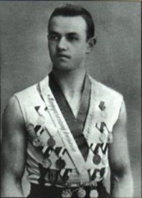
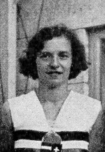
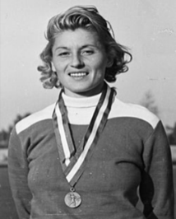
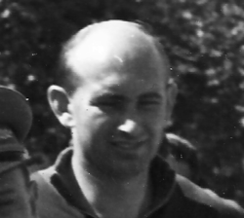
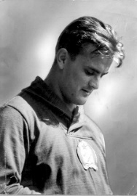
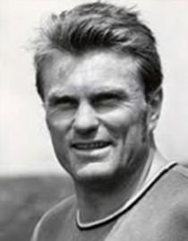
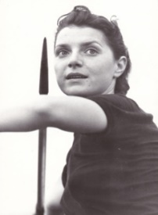
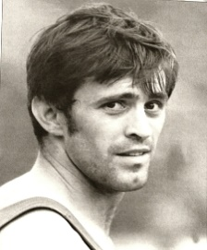
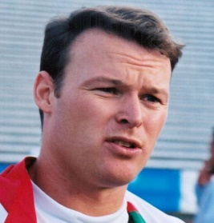
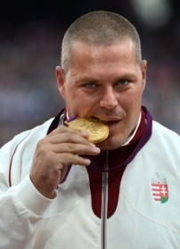
A magyar atlétika képviselői 25 olimpiai játékon vettek részt az eddig hivatalosan számozott 31-ből (ténylegesen csak 26 verseny megrendezésére került sor, his16-ban, 1940-ben és 1944-ben a játé rendeztékmeg).
A magyar atléták összesen 42 érmet gyüjtöttek (10 arany;14 ezüst; 18 bronz)
Férfiak: 35 érem 16 versenyszámból
Nők: 7 érem 5 versenyszámból

Slide 20
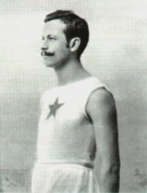
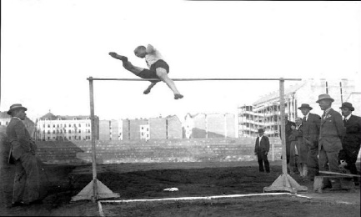
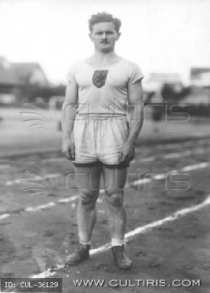
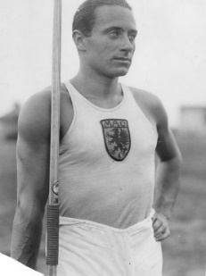
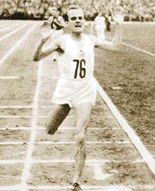
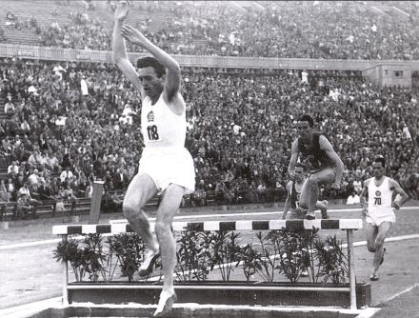
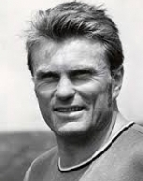
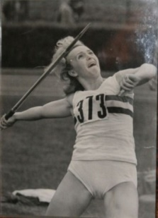
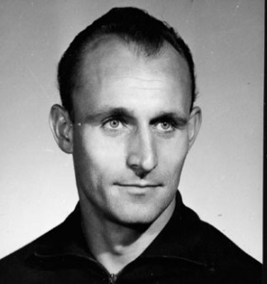
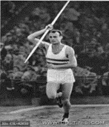
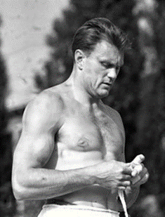
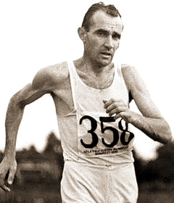
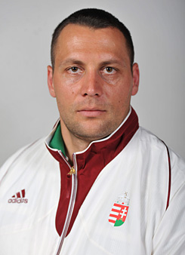
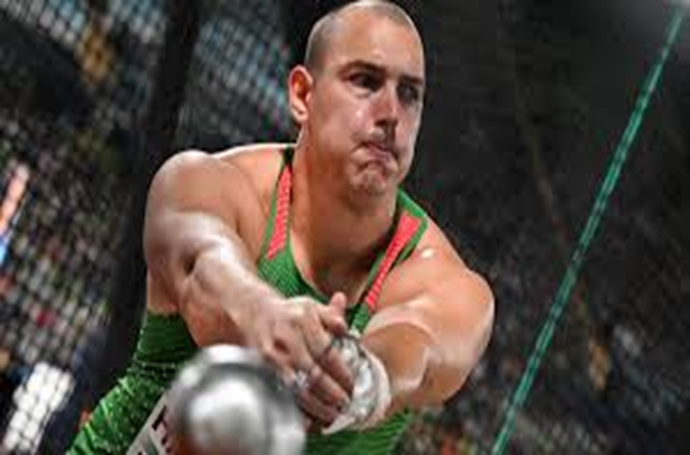
Olimpiai ezüst érmes atlétáink

Slide 21
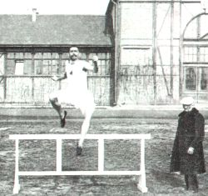
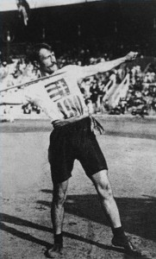
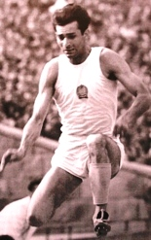
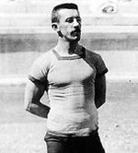
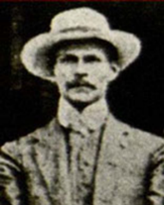
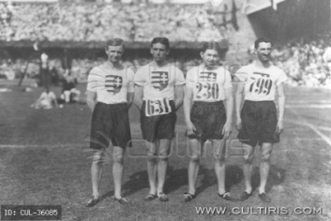
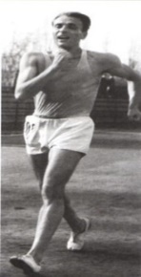
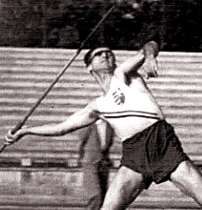
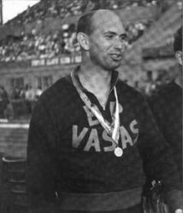
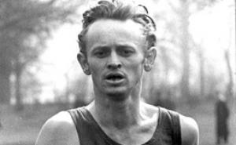

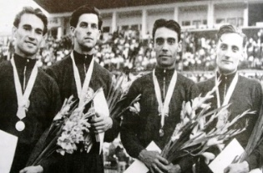
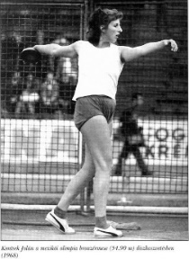
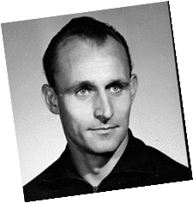
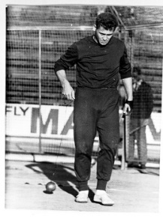
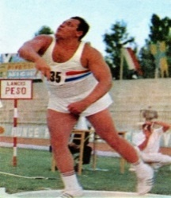
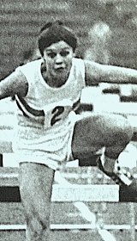

Olimpiai bronz érmes atlétáink

Slide 22


1968 Mexikó (7.) 31 - 19 ffi 12 nő
Kulcsár Gergely a zászlóvivő
Németh Angéla arany gerely 60.36 m
Zsivótzky Gyula arany kalapács 73.36 m
Kiss Antal ezüst 50 km gyaloglás
Kontsek Jolán bronz diszkosz 54.90 m
Kovács Annamária bronz ötpróba
Kulcsár Gergely bronz gerely 87.06 m
Lovász Lázár bronz kalapács 69.78 m
Antal Márta, 4. hely, gerely 56.38 m
Bognár Judit 4. hely súlylökés 17.78 m
Eckschmiedt Sándor 5. hely. Kalapács 69.46 m

Slide 23
Összegzés!?
Minden olimpián ott volt Görögo. – Franciao. – Nagy-Britannia (Magyarország 2 x hiányzott…!)
Olimpia : 1896 1936-ban 1984-ben 2024 ban
Nemzetek: 10 43 124 205
Versenyzők: 64 776 1280 2000
Versenyszám: 14 23 41 47
1896-től minden Olimpián szerepelt versenyszámok, férfiak:
futó szakág: 100m - 400m - 800m – 1500m – Maraton, 110 m gát
ugró szakág: Távolugrás, magasugrás, hármasugrás, rúdugrás
dobó szakág: Diszkoszvetés, súlylökés
1928-tól nők:
Futó szakág: 100 m, 4 x 100 m,
Ugró szakág: magas
Dobó szakág: diszkoszvetés 2000 Sydney: rúd, kalapácsvetés
2008 Peking: 3000m akadály

Slide 24
Az atlétika szakágainak eredményei az Olimpiákon, 1 – 6 h.
7
167

Slide 25
Az atlétikai versenyszámok fejlődését befolyásoló főbb tényezők
- A mozgástechnikák fejlődése.
- Az edzésrendszerek és –módszerek fejlődése.
- Az egész éves edzésmunka kialakulása.
Az edzésmunka mennyiségének és intenzitásának megsokszorozódása.
A hosszú távú felkészítés és a korcsoportos versenyeztetés kialakulása.
- A tehetségek jól szervezett kiválasztása.
- A tudományos és orvosi háttér tökéletesedése.
- A nemzetközi versenyrendszer kiszélesedése.
- A technikai és technológiai fejlődés eredményeinek felhasználása

Slide 26
Az atlétika értékei
- Szabad téren mindenütt űzhető sportág.
- Az iskolai testnevelés egyik bázis sportága.
- Az eredményei időegységekkel és mértékegységekkel mérhetők (objektív sportág).
- Egyéni sportág, ugyanakkor csapatok szerepeltetésére is módot ad.
- Tudományos kutatásokra jól felhasználható.
- Alkalmas nagy tömegek foglalkoztatására (NAP program, KAP program, futóversenyek).
- Alkalmas a kondicionális és koordinációs képességek fejlesztésére atletikus képzés edzéseszközök más sportágak számára (kiegészítő mozgásanyag, egyben tesztgyakorlatok).

Slide 27
Az atlétika elterjedtsége, nemzetközi erőviszonyok
- Elterjedtsége: mind az öt földrészre kiterjed, globális jellegű
- Az IAAF (WA - 2019) tagszövetségeinek száma: 213 ország
Afrika 55 Európa 49 Amerika (2 terület) 45
Ázsia 44
Óceánia 20
213

Slide 28
Férfi versenyszámok és olimpiai program
1896 | 1900 | 1908 | 1912 | 1932 | 1956
100m 400m 800m 1500m Maraton 110 gát Magasugrás Távolugrás Hármasugrás Rúdugrás Súlylökés Diszkoszvetés | 200m 400 gát 3000m akadályfutás Kalapácsvetés | Gerelyhajítás | 5000m 10000m 4x100m 4x400m Tízpróba | 50km | 20km
12+ | 4+ | 1+ | 5+ | 1+ | 1+

Slide 29
Női versenyszámok és olimpiai program
1928 | 1932 | 1948 | 1964 | 1972 | 1984
100 m 800 m 4x100 m Magasugrás Diszkoszv. | 80 gát Gerelyhajítás | 200 m Távolugrás Súlylökés | 400 m összetett verseny 5 pr. | 1500 m 4x400 m | 400 gát futás Marathon 7 próba
5 | 2 | 3 | 2 | 2 | 2
1988 | 1992 | 1996 | 2000 | 2008
10000 m | Gyaloglás | 5000 m Hármasugrás | Rúdugrás Kalapácsvetés | 3000 akadályfutás
1 | 1 | 2 | 2 | 1

Slide 30


Slide 31


Slide 32


Slide 33

„ - Művészet és bölcsesség, a gyógyítás és az atlétika, ezeket mi tudományoknak tekintjük.”
Arisztotelész (kr.e. 384 – 322)
Vége!

